Slide 1
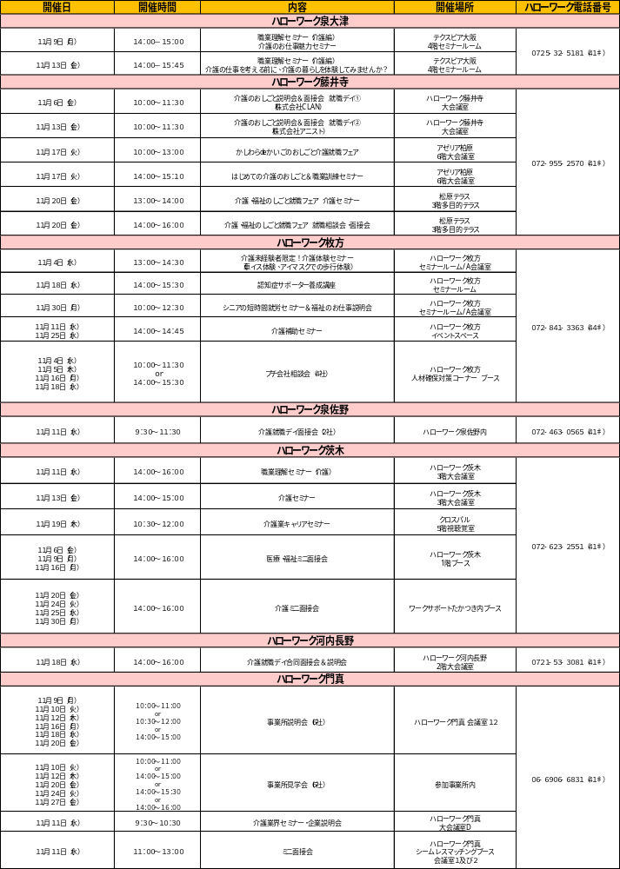
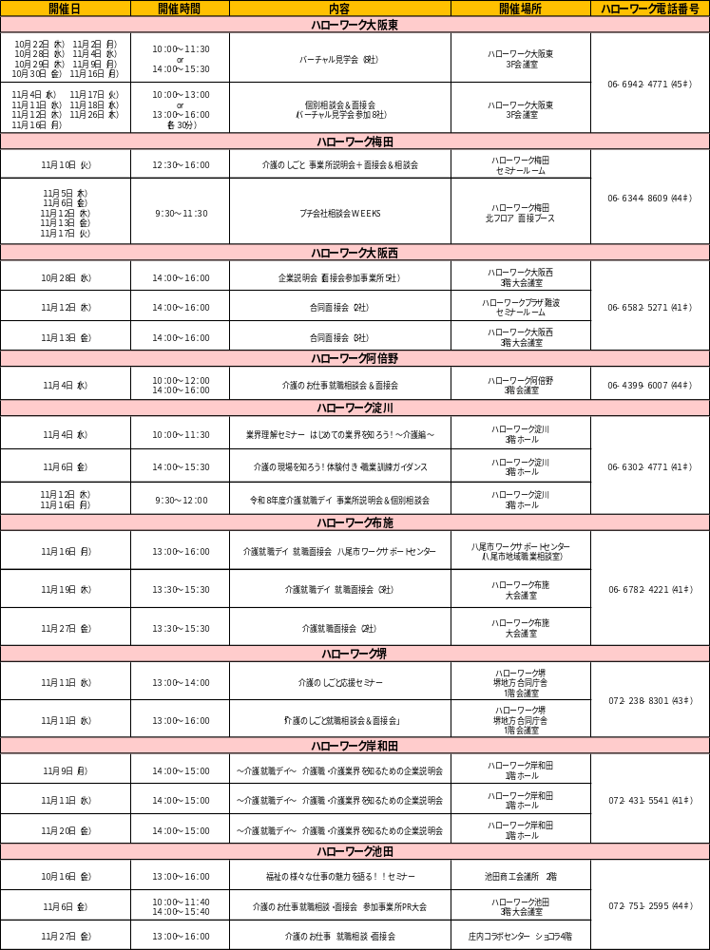
2026 介 護 就 職 デ イ 開 催 イ ベ ン ト 一 覧
※詳細については各ハローワークへお問い合わせ下さい。
託児付きイベント
お子様連れＯＫ！

